Slide 1

چالشهای ساختار صنعتی ایران
اقدامات توسعه زنجیره های ارزش
اردیبهشت ماه 1404

Slide 2

پارادوکس های پیشرفت صنعتی:
صعود نزولی
1
راه ناهموار تولید:
روزمرگی های پرتنش
2
زنجیرهای پنهان:
چالش‌های ساختاری صنعت ایران
3
خروج از بن بست:
راهکارها و الزامات
4

Slide 3

پارادوکس های پیشرفت صنعتی

Slide 4

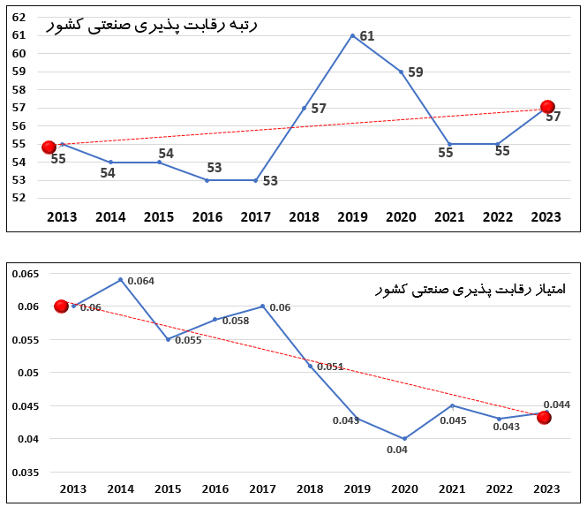
توان رقابت پذیری صنعتی ایران

Slide 5
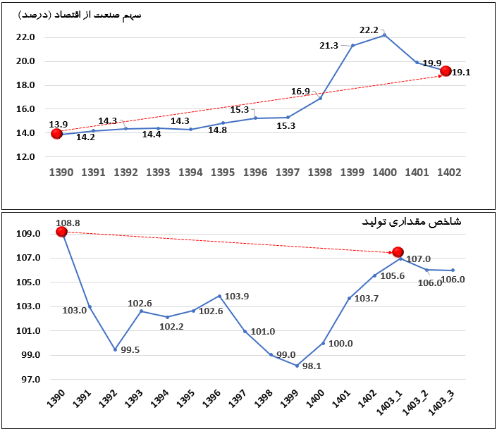
جایگاه صنعت در اقتصاد ایران

Slide 6

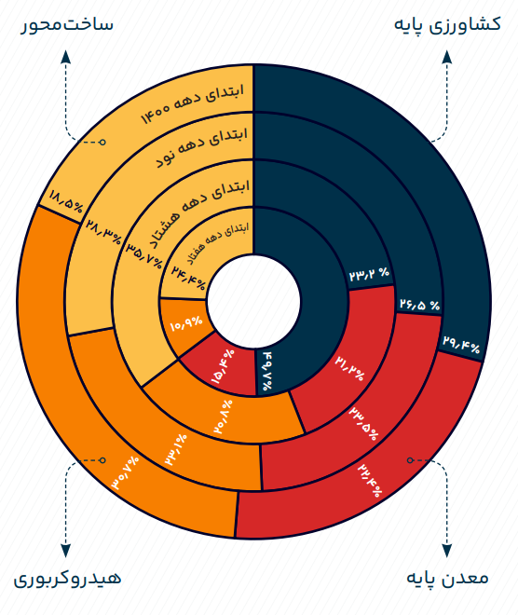
پایه صنعتی

Slide 7
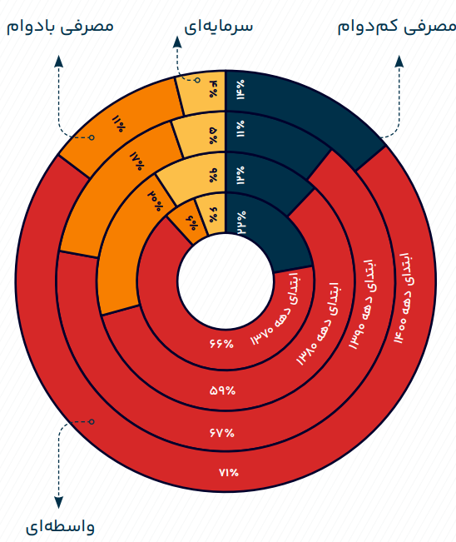
تخصص صنعتی

Slide 8
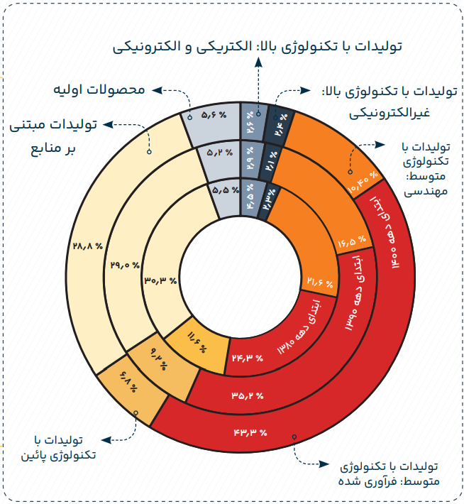
عمق صنعتی

Slide 9

2
راه ناهموار تولید
روزمرگی های پرتنش

Slide 10

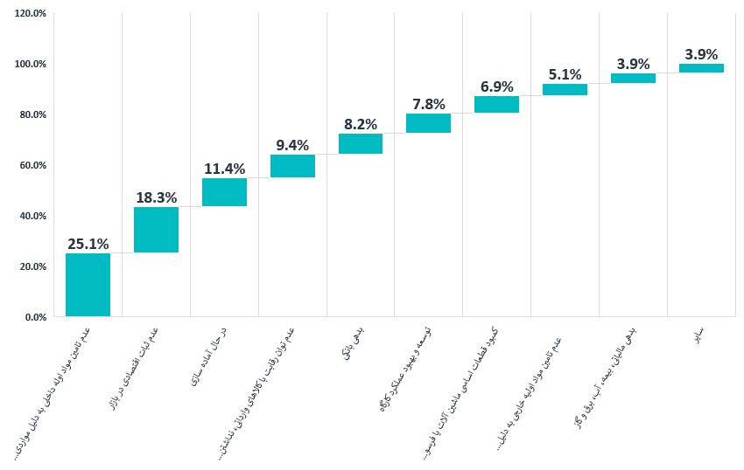
اهم دلایل غیرفعال بودن بنگاه ها

Slide 11

مهمترین دلایل غیرفعال بودن کارگاه های صنعتی
مهمترین دلایل غیرفعال شدن کارگاه های صنعتی:
1- عدم تامین مواد اولیه به دلیل:
کمبود نقدینگی که مهمترین مشکل25.1 درصد از بنگاه های غیرفعال به شمار می رفت.
عدم تامین مواد اولیه خارجی به دلیل عدم واردات، تامین ارز و ترخیص کالا از گمرک (5.1 درصد)
2- عدم ثبات اقتصادی بازار که مهمترین مشکل 18.3 درصد از بنگاه های غیرفعال به شمار می رود.
3- عدم توان رقابت با کالاهای وارداتی و نداشتن مشتری (9.4 درصد)
4- کمبود قطعات اساسی ماشین آلات یا فرسوده بودن آنها (6.9 درصد)
5- بدهی بانکی (8.2 درصد) و بدهی مالیاتی، بیمه، آب، برق و گاز (3.9 درصد)

Slide 12
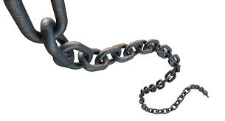
زنجیرهای پنهان
چالشهای ساختاری بخش صنعتی ایران

Slide 13
چالش های اقتصادی
کد | ابعاد شناسایی شده | عوامل شناسایی شده
V1 | ناپایداری محیط سیاسی و اقتصادی سرمایه‌گذاری صنعتی | بی‌ثباتی اقتصادی
V2 | آسیب پذیری شدید عملکرد صنعتی از تحریم‌ها و تحولات جهانی
V3 | تورم شتابنده هزینه های تولید صنعتی
V4 | سهم روبه افول محصولات صنعتی از تقاضای بازار خارجی | انگیزه پائین سرمایه گذاری صنعتی
V5 | بازدهی پائین‌تر بخش صنعتی در برابر بازارهای موازی
V6 | تعمیق شکاف پس‌انداز - سرمایه گذاری صنعتی (خودتامینی)
V7 | کارایی پائین سرمایه گذاری صنعتی
V8 | وابستگی ساختار صنعتی به دولت | نقایص ساختار صنعتی کشور
V9 | عدم یکپارچگی و نقایص زنجیره های تامین صنعتی
V10 | عدم توازن و تناسب مزیت های منطقه ای با توزیع رشد صنعتی
V11 | مقیاس غیربهینه صنعتی و ضعف عملکردهای دستجمعی
V12 | عمق پائین صنعتی و تخصص در زمینه کالاهای واسطه ای غیرمهندسی

Slide 14
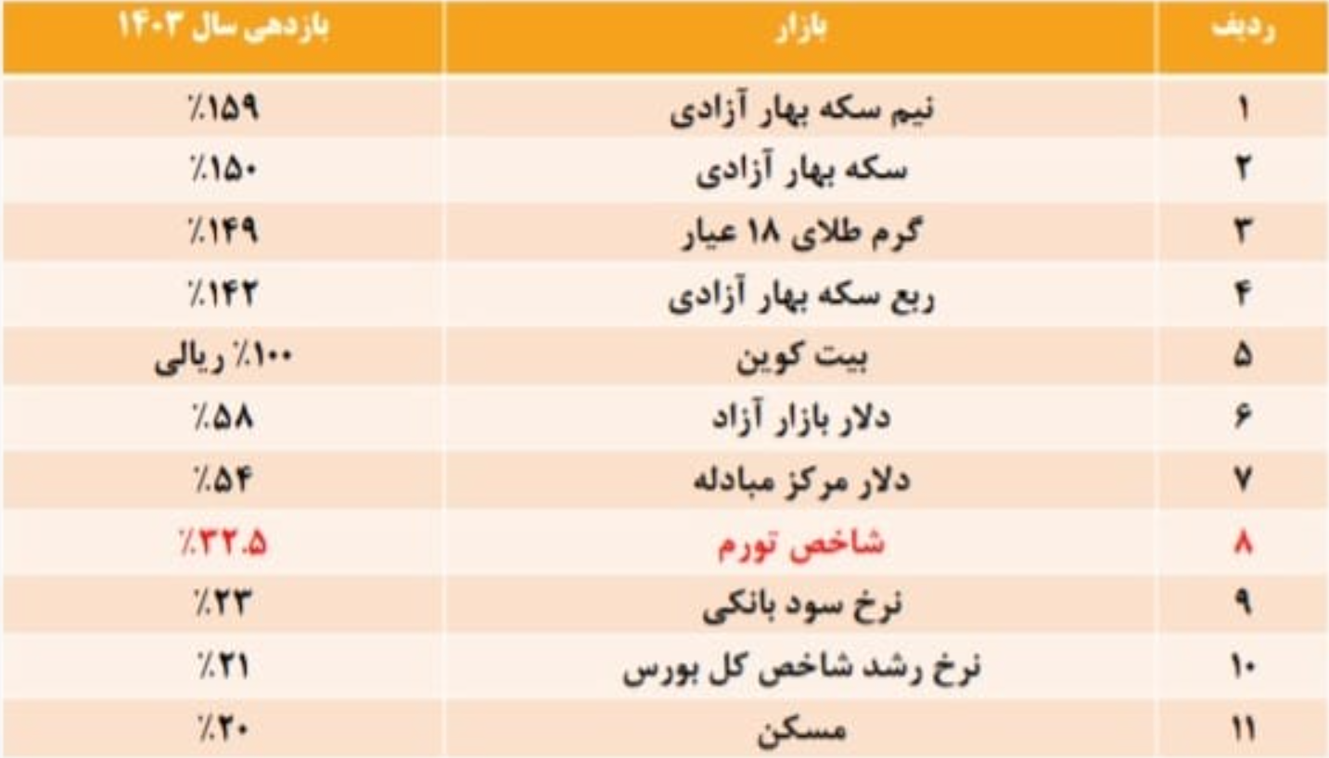
چالش های اقتصادی

Slide 15
چالش های اجتماعی
کد | ابعاد شناسایی شده | عوامل شناسایی شده
V13 | ضعف در تامین نیروی کار ماهر و حرفه‌ای صنعتی | کاهش اثر مزیت نیروی انسانی
V14 | بهره وری پائین صنعتی
V15 | نرخ پائین مشارکت اقتصادی
V16 | ضعف فرهنگ مصرفی | نارسایی‌های فرهنگی
V17 | ضعف فرهنگ صنعتی و پذیرش اجتماعی
V18 | برخورداری پائین گروه‌های محروم و آسیب‌پذیر از دستاوردهای رشد صنعتی (روستاییان، حاشیه‌نشینان، زنان، جوانان محروم) | شکاف های اجتماعی و بی‌ثباتی
V19 | نابرابری های درآمدی و اجتماعی

Slide 16
چالش های زیست محیطی
کد | ابعاد شناسایی شده | عوامل شناسایی شده
V20 | عدم انطباق رشد صنعتی با ملاحظات زیست محیطی | کاهش پایداری زیست محیطی تولید صنعتی
V21 | نبود قوانین و مقررات کافی برای توسعه پایدار
V22 | تاثیر ناترازی انرژی بر ناپایداری رشد صنعتی | ضعف رویکرد چرخشی و اتکای بالا به منابع طبیعی
V23 | اتکای بالای تولیدات صنعتی به منابع طبیعی با قیمت های یارانه ای

Slide 17
چالش های فناوری
کد | ابعاد شناسایی شده | عوامل شناسایی شده
V24 | ضعف جایگاه تحقیقات دانش بنیان کاربردی در بخش صنعتی | ضعف نظام نوآوری و عقب ماندگی فناوری
V25 | شکاف فناورانه روبه گسترش
V26 | وابستگی به فناوری وارداتی
V27 | نقایص زنجیره فناوری صنعتی | اختلال در یکپارچگی نظام فناوری و اقتصاد دیجیتال
V28 | سهم پائین اقتصاد دیجیتال و هوشمندسازی

Slide 18
چالش های حاکمیتی
کد | ابعاد شناسایی شده | عوامل شناسایی شده
V29 | ضعف در حکمرانی صنعتی | ضعف سیاست گذاری یکپارچه و ناکارآمدی نظام حقوقی صنعت
V30 | بار هزینه ای «تنظیم گری بخشی» بر عملکرد صنعتی
V31 | تاثیرپذیری بخش صنعتی از کسری بودجه شدید دولت | آسیب پذیری بالای صنعت از سیاستهای کلان و حکمرانی صنعتی
V32 | تاثیرپذیری شدید بخش صنعت از سیاست‌های کلان

Slide 19
چالش های زیرساختی
کد | ابعاد شناسایی شده | عوامل شناسایی شده
V33 | ضعف شبکه آب و انرژی | ضعف زیرساخت های پایه آب، ‌انرژی و بازیافت
V34 | ضعف در زیرساخت بازیافت
V35 | نبود زیرساخت‌های لجستیکی پیشرفته | نقایص زیرساختهای تسهیل گر پیوستگی و ارتقای بنگاه های صنعتی
V36 | نقایص زیرساختهای تامین مالی و بانکی
V37 | نارسایی زیرساخت های پشتیبان اتصال موثر به زنجیره های ارزش بین المللی
V38 | عدم تکامل خدمات پیشین و پسین صنعتی

Slide 20
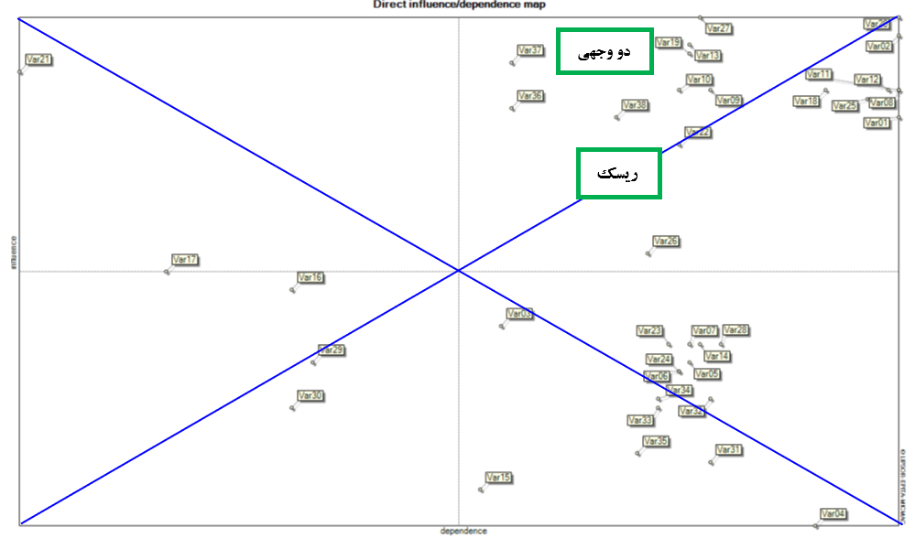
چالش های کلیدی
ردیف | متغیرهای کلیدی شناسایی شده
1 | تاثیر ناترازی انرژی بر ناپایداری رشد صنعتی
2 | عدم یکپارچگی و نقایص زنجیره های تامین صنعتی
3 | نارسایی زیرساخت های پشتیبان اتصال موثر به زنجیره های ارزش بین المللی
4 | عدم انطباق رشد صنعتی با ملاحظات زیست محیطی
5 | نقایص زیرساختهای تامین مالی و بانکی
6 | ضعف در تامین نیروی کار ماهر و حرفه‌ای صنعتی
7 | نقایص زنجیره فناوری صنعتی
8 | عدم توازن و تناسب مزیت های منطقه ای با توزیع رشد صنعتی
9 | نابرابری های درآمدی و اجتماعی
10 | نبود قوانین و مقررات کافی برای توسعه پایدار

Slide 21
خروج از بن بست
راهکارها و بایدها

Slide 22
مراحل اقدام
گام
گام
گام
ارتقای زنجیره‌های ارزش (صنایع تحول‌آفرین)
تحکیم زنجیره‌های ارزش موجود
حفظ بقا و تثبیت پایه‌های صنعتی

Slide 23
مرحله 1: حفظ بقا و تثبیت پایه‌های صنعتی
دلایل | در شرایط بحرانی، اولویت اصلی باید روی حفظ بقای صنایع باشد تا بتوان زیرساخت‌ها و ظرفیت موجود را حفظ کرد.
اقدامات کلیدی | رفع ناترازی انرژی (مانند تأمین گاز، برق و سوخت برای تولید). مدیریت واردات کالاهای کلیدی به منظور افزایش توان کشش پذیری تولیدکنندگان داخلی توسعه مهارتهای حرفه ای شاغلین صنعتی اصلاح نظام توزیع کالاها
پشتیبانی نظری | مدیریت بحران صنعتی و تأمین امنیت منابع

Slide 24
مرحله 2: تحکیم زنجیره‌های ارزش موجود
تمرکز اصلی | کاهش شکاف‌های داخلی در زنجیره‌های موجود و رفع وابستگی به خارجی‌ها
دلایل | پس از تثبیت، باید بر تحکیم زنجیره‌ها تمرکز کرد تا خلأها و نقاط ضعف ساختاری آن‌ها برطرف شود. این گام برای رسیدن به خودکفایی و کاهش هزینه‌های تولید ضروری است.
اقدامات کلیدی | توسعه صنایع ساخت‌محور به منظور کاهش وابستگی به واردات قطعات و مواد واسطه‌ای رفع چالش‌های نرم‌افزاری و مدیریتی زنجیره‌ها. تقویت ارتباط بین بخش‌های پایین‌دستی و بالادستی صنایع
پشتیبانی نظری | نظریات مرتبط با تکمیل زنجیره ارزش و بهینه‌سازی منابع مورد پشتیبانی قرار می‌گیرد.

Slide 25
مرحله 2: مرحله 3: ارتقای زنجیره‌های ارزش (صنایع تحول‌آفرین)
تمرکز اصلی | ایجاد صنایع پیشرفته و رقابت‌پذیر در سطح جهانی
دلایل | در این مرحله، توسعه فناوری‌های پیشرفته و دستیابی به بازارهای صادراتی هدف اصلی است. هدف، افزایش ارزآوری و تبدیل ایران به بازیگری مهم در زنجیره ارزش جهانی است
اقدامات کلیدی | توسعه صنایع فناوری‌محور (مانند صنایع پیشرفته و هوشمند). ایجاد صنایع با محوریت افزایش ظرفیت صادرات و ارزآوری. حمایت ویژه از صنایع نوآور و دانش‌بنیان
پشتیبانی نظری | نظریات مرتبط با نوآوری و توسعه صنعتی پیشرفته (مانند “ارتقای زنجیره ارزش”) مطرح می‌شود.

Slide 26

با سپاس
از توجه شما
راشاسایت (rashasite.ir)

